Slide 1


Perencanaan Implementasi Sistem Informasi Manajemen Inventaris untuk PT Cahaya Nusantara
PT Cahaya Nusantara, perusahaan manufaktur komponen elektronik, menghadapi tantangan dalam pengelolaan inventaris. Sistem pencatatan manual yang ada menyebabkan akurasi data rendah, proses tidak efisien, kesulitan analisis data, dan kerugian akibat kehilangan atau kerusakan barang. Untuk mengatasi permasalahan ini, pengembangan sistem informasi manajemen inventaris menjadi solusi yang tepat.

Slide 2
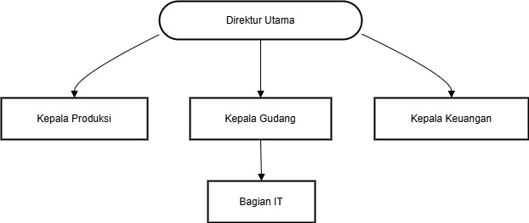
Struktur Organisasi Perusahaan
inti

Slide 3

Definisi Permasalahan
1
Akurasi Data Rendah
Data inventaris seringkali tidak akurat dan sulit dilacak karena adanya kesalahan pencatatan manual.
2
Proses Tidak Efisien
Proses pencatatan dan pencarian data inventaris memakan waktu yang lama dan rentan terhadap kesalahan manusia.
3
Analisis Data Sulit
Data inventaris yang tidak terstruktur sulit untuk dianalisis sehingga sulit untuk membuat keputusan yang tepat terkait pengelolaan inventaris.
4
Kerugian Akibat Kehilangan atau Kerusakan Barang
Sulit untuk melacak keberadaan barang sehingga sering terjadi kehilangan atau kerusakan barang yang tidak tercatat.

Slide 4
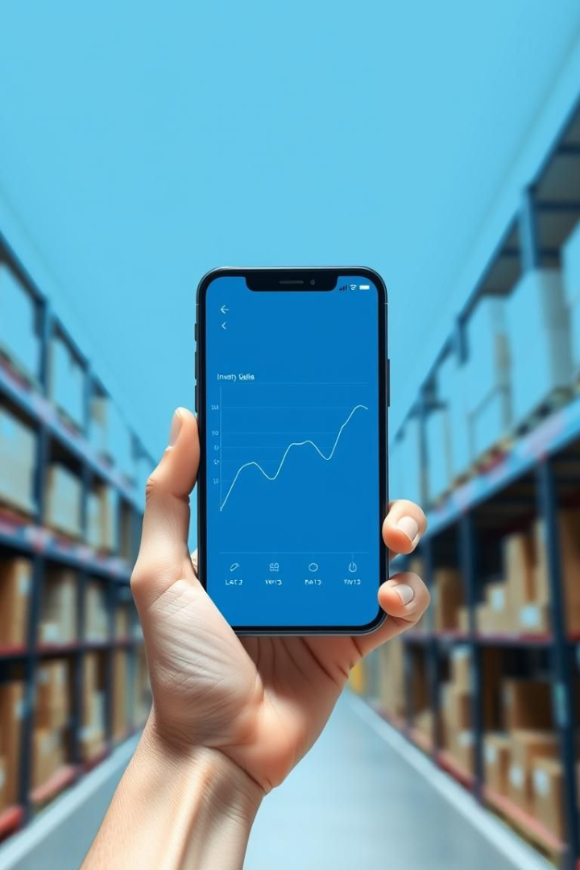
Tujuan Sistem
Meningkatkan Efisiensi dan Akurasi
Mencapai peningkatan efisiensi dan akurasi dalam pengelolaan inventaris.
Mempercepat Proses
Mempercepat proses pencatatan dan pelaporan inventaris.
Mengurangi Kesalahan Manusia
Mengurangi kesalahan manusia dalam pencatatan.
Data Akurat dan Real-time
Memberikan data yang akurat dan real-time untuk manajemen.

Slide 5
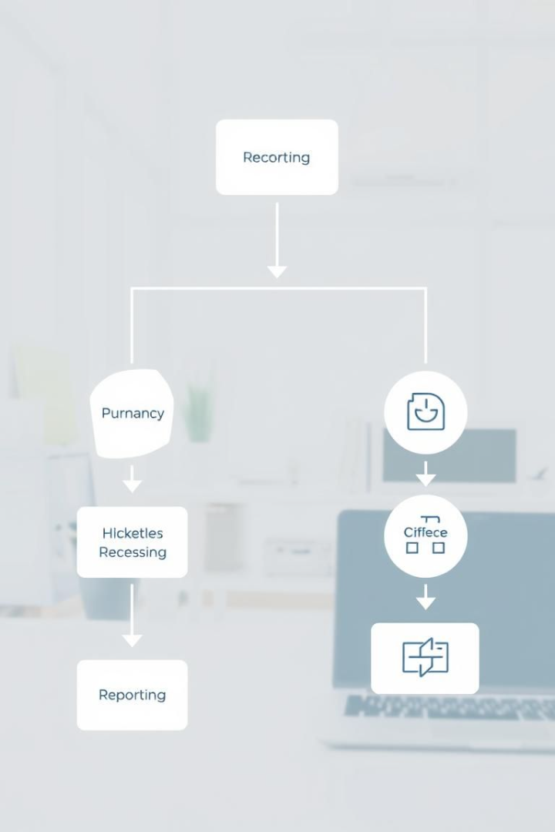
Lingkup Sistem
1
Pencatatan Inventaris
Pencatatan inventaris - penerimaan, pengeluaran, dan stok barang.
2
Pencarian dan Pelaporan Data Inventaris
Pencarian dan pelaporan data inventaris - menyediakan laporan otomatis.
3
Integrasi Data
Integrasi data - apabila perlu, dengan sistem keuangan dan produksi perusahaan.

Slide 6
Fitur Sistem
Modul Pencatatan Penerimaan Barang
Modul Pencatatan Pengeluaran Barang
Modul Pencarian Data Barang
Mencatat penerimaan barang baru ke gudang.
Mencatat pengeluaran barang dari gudang untuk produksi atau pengiriman.
Mencari data barang berdasarkan berbagai kriteria, seperti nama, kode, atau tanggal.

Slide 7





Pengguna Sistem
Bagian Gudang
Mencatat dan melacak stok barang.
Manajer Gudang
Mengawasi dan membuat keputusan terkait inventaris.
Bagian Keuangan
Melihat laporan inventaris dan pembiayaan.
Bagian IT
Sebagai pengelola sistem.

Slide 8
Jadwal Pelaksanaan
Analisis Kebutuhan
2 Pekan
Desain Sistem
3 Pekan
Pengembangan
4 Pekan
Uji Coba
2 Pekan
Implementasi
1 Pekan
Evaluasi
1 Pekan

Slide 9
Anggaran
Pengembangan perangkat lunak: Perkiraan biaya yang diperlukan untuk merancang, membangun, dan menguji sistem informasi manajemen inventaris.
Pelatihan staff: Biaya yang digunakan untuk melatih karyawan bagaimana menggunakan sistem baru.
Biaya perawatan sistem: Mencakup biaya yang dibutuhkan untuk memelihara dan memperbaiki sistem agar tetap berfungsi dengan baik.

Slide 10
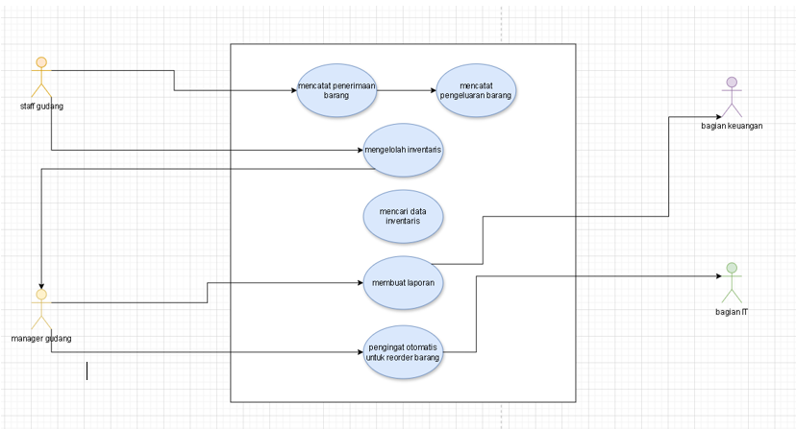
Metode Pengembangan dan Desain Sistem
Metode pengembangan sistem yang akan digunakan adalah Agile Development. Metode ini dipilih karena fleksibilitas dan penyesuaian berkelanjutan terhadap kebutuhan pengguna.Agile memungkinkan peningkatan sistem secara bertahap, mempercepat waktu respons, dan meminimalisir risiko
Design global system :
Use case

Slide 11
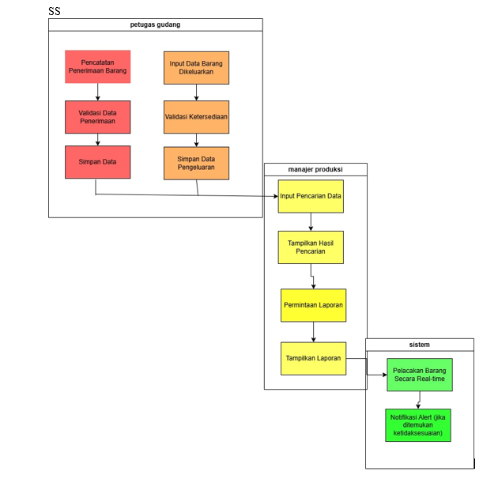
2. Activity Diagram

Slide 12
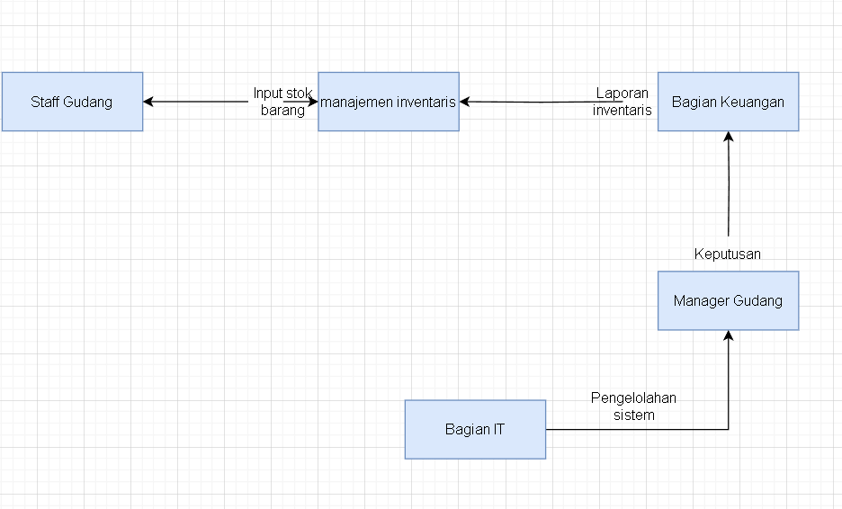
3. DFD Level 0

Slide 13
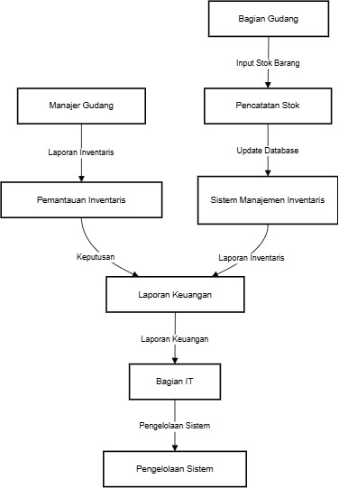
4.DFD Level 1

